Slide 1
Plan de la formation
P1 : Introduction de la formation théorique
P2 : Réaliser et étudier un sondage et une fosse pédologique
P3 : Diagnostic de sensibilité à l’export des menus bois
P4 : Diagnostic de sensibilité au tassement
P5 : Diagnostic de sensibilité à l’érosion
P6 : Diagnostic du réservoir en eau et choix des essences
Bilan
Notes:
Nous avons vu, dans la première partie, les objectifs et le contexte de la formation théorique, ainsi que la préparation de la répartition spatiale des sondages de sol à réaliser sur le terrain, dans la seconde partie, comment réaliser et décrire des sondages de sol sur le terrain, dans la troisième partie, comment réaliser le diagnostic de sensibilité des sols à l’export des menus bois. La 4ème partie, que nous allons aborder maintenant, explique comment réaliser un diagnostic de sensibilité des sols au tassement.

Slide 2
01
PARTIE 4 Diagnostic de sensibilité au tassement
02
03
04
Fonctionnement physique de l’écosystème forestier et impact de la circulation des engins
Interactions machines - sols
Diagnostic de sensibilité au tassement
Eviter l’imperméabilisation du sol forestier
Interprétation
Notes:
Bienvenue dans la quatrième partie de cette formation théorique du projet IPRSol. Elle comprend 4 sous-parties. La première sous-partie détaillera le fonctionnement physique de l’écosystème forestier et les impacts de la circulation des engins. La deuxième décrira les interactions entre les machines et les sols afin de comprendre les facteurs de sensibilité des sols au tassement. Les troisième et quatrième sous -parties expliqueront comment réaliser les diagnostics de sensibilité au tassement et comment interpréter leurs résultats.

Slide 3
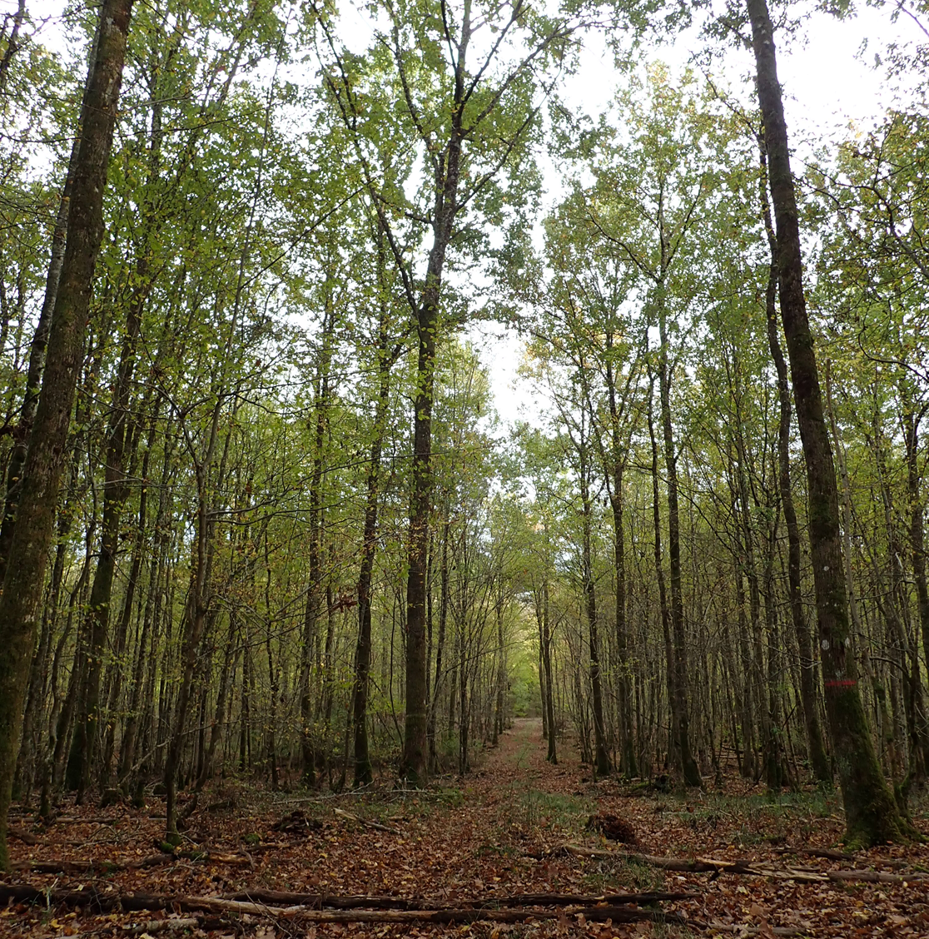
01 Fonctionnement physique de l’écosystème forestier
Ou pourquoi garder un sol « semoule »
Notes:
Cette première sous-partie décrit le fonctionnement physique naturel de sols forestiers, c’est-à-dire en l’absence de travail et de tassement du sol, et quels sont les impacts de la circulation des engins sur les sols et les peuplements forestiers.

Slide 4
Densité, structure et porosité du sol
Sol naturel
Sol tassé et labouré
Fragmentation par labour
Consolidation (t=semaines)
Notes:
Un bon indicateur de l’état physique d’un sol est la densité du sol, qui correspond à la masse de sol par unité de volume. Ce paramètre varie évidemment en fonction des caractéristiques intrinsèques du sol, notamment la texture, mais il est aussi affecté par les pratiques mises en œuvre. La densité moyenne en surface des sols forestiers français est de 1 g/cm³. Elle est plus faible que celle d’un sol agricole, d’environ 0,5 g/cm³, un sol agricole étant fréquemment travaillé et compacté mais aussi moins riche en matières organiques qu’un sol forestier. La densité moyenne en surface des sols forestiers français est donc équivalente à celle de l’eau. Bien sûr, si on met un échantillon de sol dans l’eau, il coule. En effet, si l’on simplifie un peu, une densité de 1 pour un sol signifie qu’il est composé de 62% d’espaces vides c’est-à-dire la porosité du sol, et de 38% de particules solides comprenant les différentes fractions granulométriques, les sables, les limons et les argiles dont la densité est de 2,65 g/cm³, et qui coulent donc dans l’eau. Les matières organiques appartiennent également à la fraction solide mais elles flottent dans l’eau compte tenu de leur faible densité. La porosité n’est en réalité pas un espace vide car cet espace est occupé par l’air et l’eau, dont les proportions respectives varient au cours de l’année. C’est l’agencement mécanique et chimique des constituants solides entre eux, appelé structure, qui crée la porosité du sol. Par exemple, les grains de sable, qui ne sont pas jointifs, ménagent entre eux de la porosité. De même, les particules les plus fines, les agiles se lient entre elles au travers d’interactions bio-physico-chimiques impliquant la faune du sol, les bactéries, les champignons, et les racines, ce qui crée de la porosité. Une étude récente montre que les agrégats présents dans un sol forestier et ceux présents dans un sol agricole, même s’ils peuvent se ressembler en apparence, diffèrent de par leur origine et leur stabilité. A gauche, les agrégats, dans un sol naturel peu perturbé et bénéficiant d’un retour continu de matières organiques au sol, sont principalement formés par l’activité biologique avec des substances organiques produites par les organismes qui lient et stabilisent ces agrégats. A droite, dans un sol régulièrement travaillé et compacté, avec un retour faible de matières organiques au sol, les agrégats sont formés par réorganisation suite à la fragmentation générée par le travail du sol. Cependant la stabilité de ces agrégats est faible et la proportion d’espaces entre agrégats va chuter en quelques semaines après le labour. De plus, avec le poids des engins qui augmente, les interventions répétées sur les parcelles agricoles peuvent occasionner un tassement profond. La restauration de la structure de cet horizon de sol compacté par l’activité biologique ou même par un travail du sol est difficile et longue, parfois les dégradations sont telles qu’elles sont irréversibles.
La quantité d’espaces vides dans le sol joue un rôle important, mais la connectivité, la taille et la forme de ces pores est aussi fondamentale pour le fonctionnement du sol. Tous ces critères conditionnent en effet les échanges d’eau et de gaz entre l’atmosphère et le sol, et au sein du sol lui-même. Cela influence ainsi tous les processus qu’ils soient physiques, chimiques ou biologiques. Par exemple, les espaces vides moyens, de 0,2 à 10 µm, retiennent de l’eau qui reste absorbable par les plantes alors que les espaces vides grossiers, supérieurs à 10 µm, permettent l’infiltration de l’eau et ainsi la recharge des horizons profonds et l’aération du sol, ainsi que les échanges gazeux entre l’atmosphère et le sol.

Slide 5
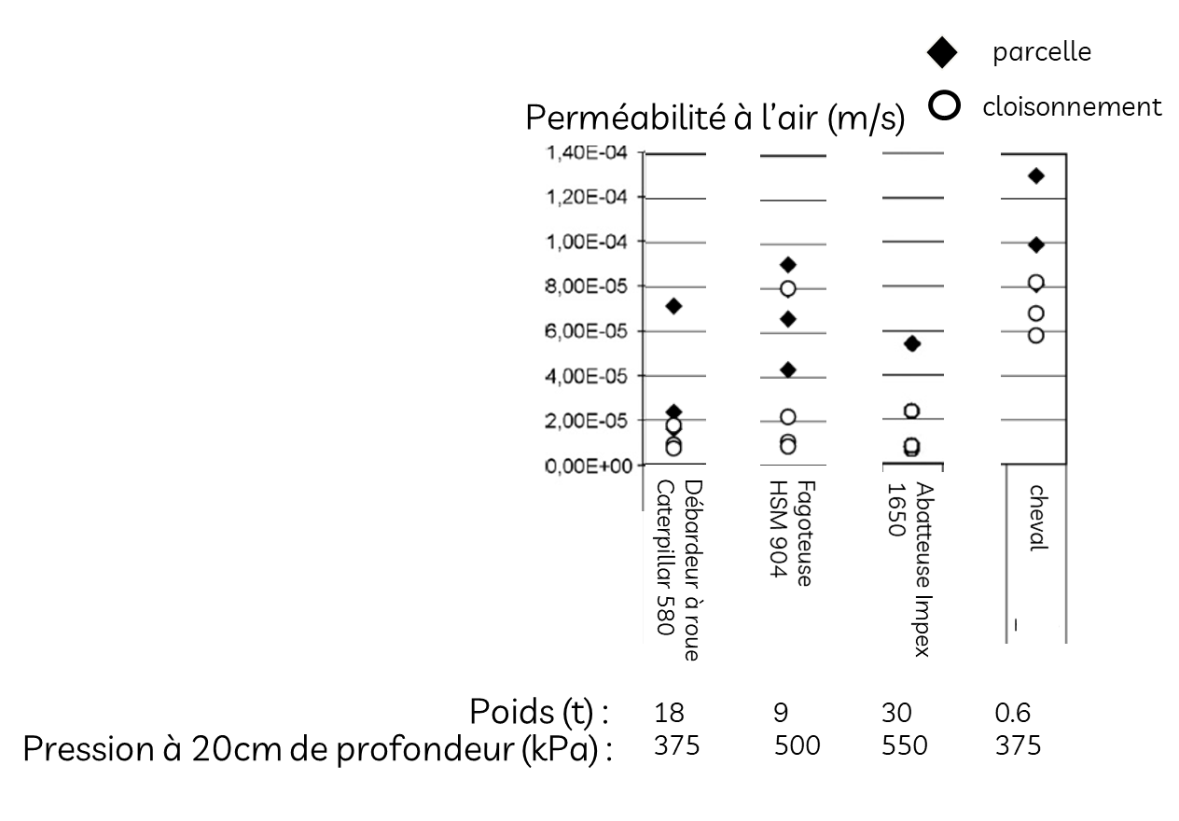
Fortes pressions des engins forestiers
Horn et al., 2007 (Allemagne) :
Pressions exercées par des engins forestiers à 20cm de profondeur : 3 – 5,5 kg/cm² (poids de 0,6 à 45t)
>> Résistance interne des sols forestiers à 20cm de profondeur: 0,2 - 0,5 kg/cm²
Pour le cloisonnement : 0,2 à 0,9 kg/cm²
=> Risque de déformation du sol sous passage d’engins forestiers est très élevé quelque soit le type d’engin
Notes:
Les engins forestiers exercent sur les sols des pressions très supérieures à la résistance interne d’un sol, c’est-à-dire leur capacité à supporter une déformation, qui est très faible. Une étude menée en Allemagne a par exemple mesuré des pressions engendrées par des engins à 20 cm de profondeur de l’ordre de 3.0 à 5,5 kg par cm² alors que les résistances de sols humides, pour cette même profondeur, sont nettement inférieures, comprises entre 0,2 à 0,5 kg par cm² voire entre 0,2 à 0,9 kg par cm² dans les cloisonnements. Un cloisonnement étant une surface de la parcelle dédiée à la circulation des engins, on reviendra par la suite sur le rôle et l’importance de ces voies de circulation. Par conséquent, le risque de déformation des sols lors du passage des engins est très élevé dans ces conditions. Cette étude démontre également que le passage d’engins affecte la perméabilité à l’air, quel que soit l’engin. La perméabilité à l’air est la vitesse de renouvellement de l’air dans le sol, ce renouvellement est essentiel pour évacuer le dioxyde de carbone et laisser entrer l’oxygène dans les sols. Sur la figure de droite, quand on compare, sur différents sites, la perméabilité à l’air dans la parcelle, représentée par les losanges noirs, à celle sous le cloisonnement, représentée par les cercles blancs, on note une baisse importante de la perméabilité dans le cloisonnement, avec des valeurs qui se rapprochent de 0, synonymes d’un important tassement du sol.

Slide 6
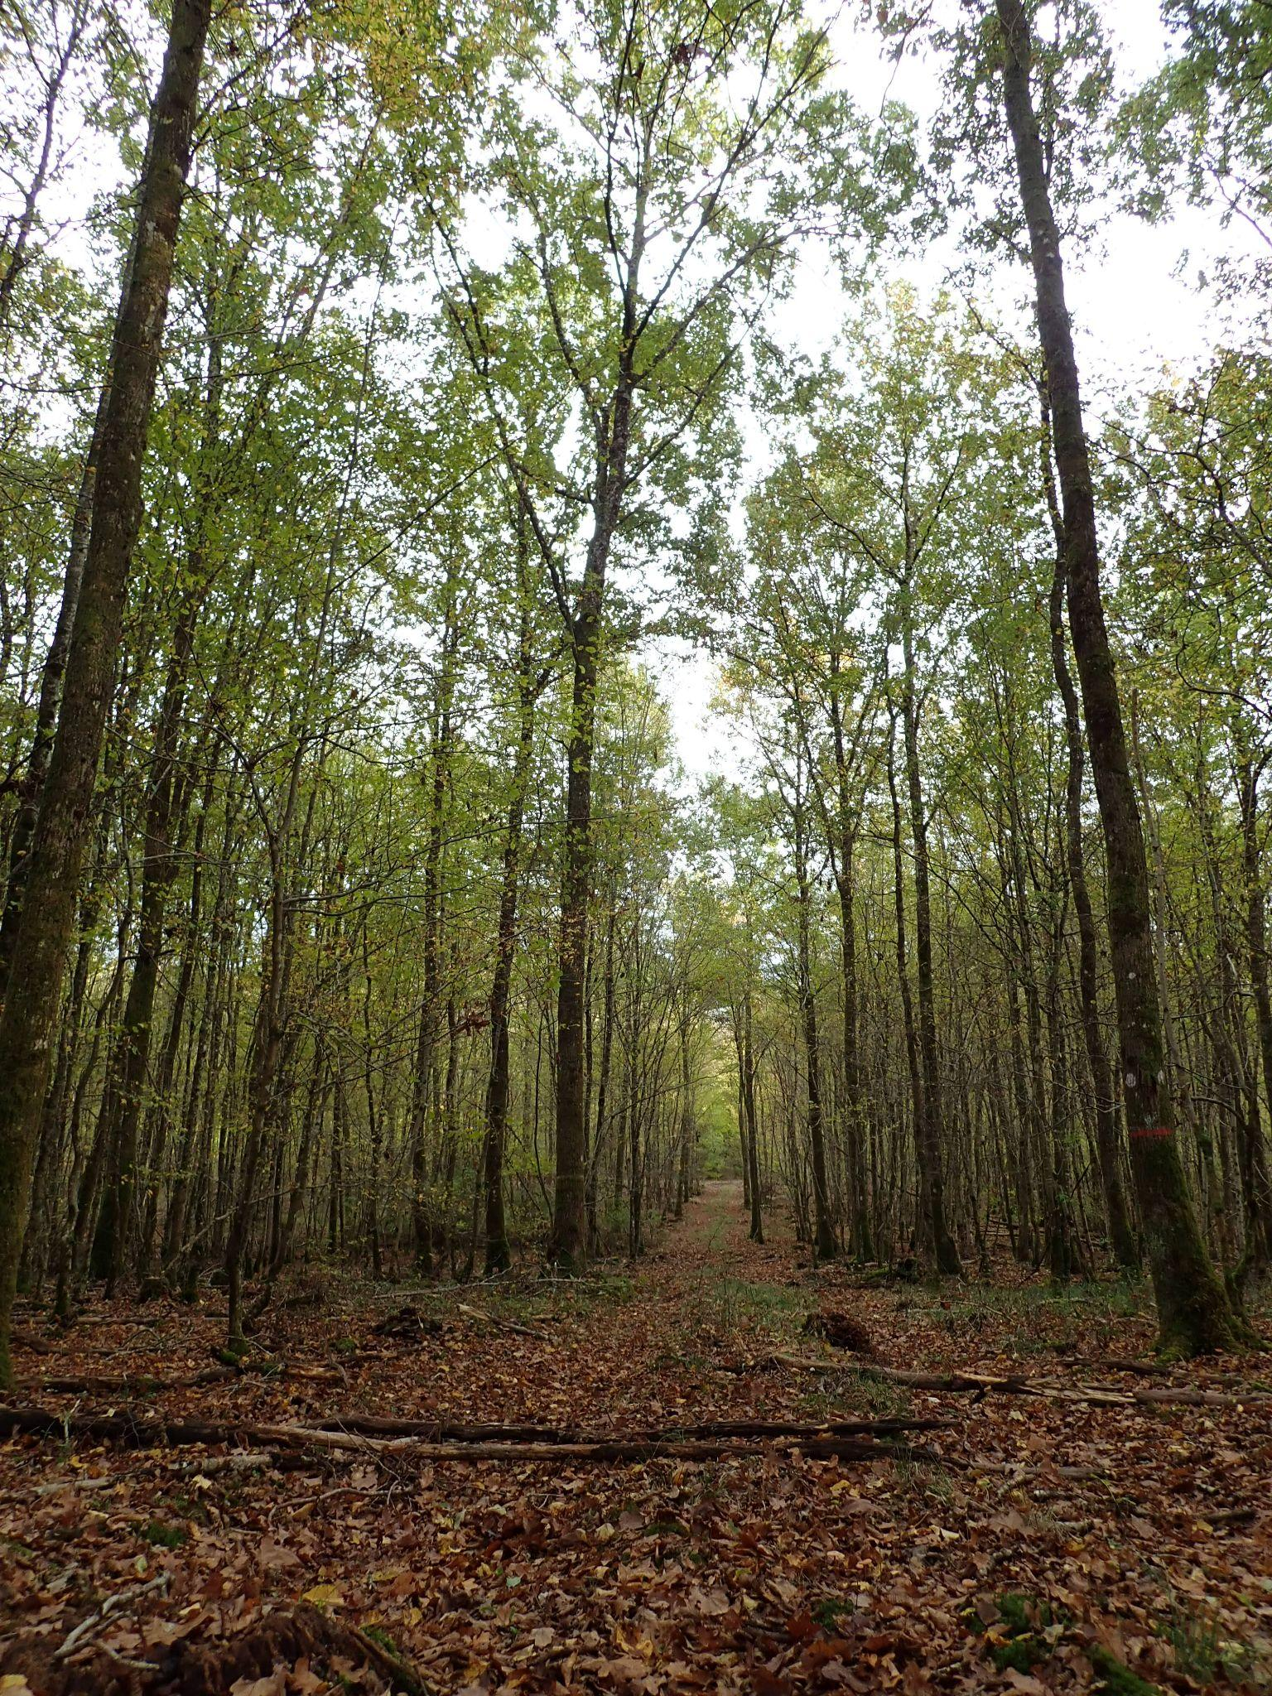
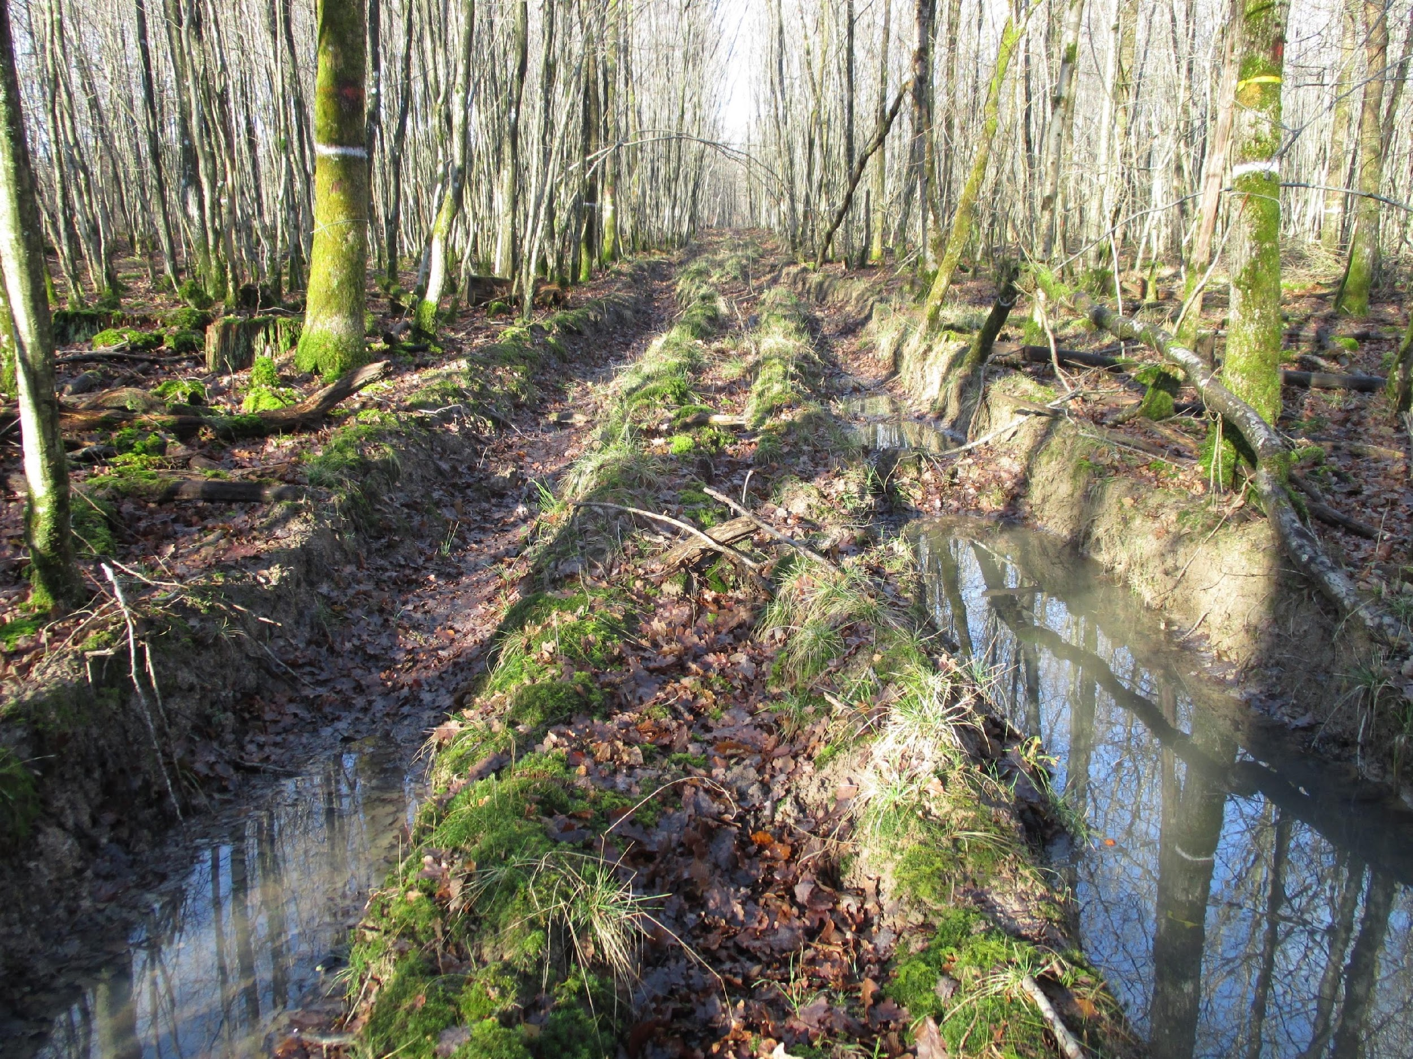
Tassement des sols et circulation des fluides
Notes:
Que se passe-t-il dans un sol quand la pression exercée à sa surface dépasse sa résistance interne ? En fonction de l’intensité de la contrainte exercée sur le sol et de son humidité, les particules solides se rapprochent les unes des autres, c’est la densification du sol, c’est-à-dire une perte de volume à masse constante, on parle également de compaction du sol. Quand la contrainte exercée à la surface d’un sol dépasse sa résistance interne, le sol peut également subir une modification de sa structure par fluage, c’est-à-dire par liquéfaction et réarrangement horizontal des particules entre elles, on parle également d’orniérage. L’ensemble de ce processus s’appelle le tassement des sols.
Reprenons maintenant de manière détaillée et au travers d’illustrations, l’ensemble du processus de tassement et ses conséquences sur le fonctionnement des écosystèmes forestiers. Sur les schémas numérotés de 1 à 5, les formes géométriques en gris clair sont les particules solides, en gris foncé ce sont les espaces vides de moyenne dimension et en blanc les espaces vides de grande dimension. L’état initial en 1 correspond à un sol non perturbé avec beaucoup d’espaces vides connectés entre eux permettant une bonne circulation de l’air et de l’eau. Lorsqu’on applique une contrainte faible sur un sol non saturé en eau, en 2, le sol est compacté, le volume des espaces vides diminue, ils sont également moins connectés entre eux. La pression appliquée chasse l’air qui est compressible et le sol se sature en eau, ce qui a pour effet de diminuer les flux de gaz. En effet, l’oxygène diffuse 10 000 fois plus lentement dans l’eau que dans l’air. Sa teneur dans le sol est donc fortement influencée par le degré de saturation du sol en eau. Quand la contrainte augmente encore, en 3 et 4, la dimension des espaces vides et leur degré de connexion continuent de diminuer, affectant les flux d’eau verticaux. L’eau va alors stagner en surface et la perméabilité à l’air diminue fortement. Une fois le sol saturé en eau en 4, les particules solides se mettent à fluer jouant le rôle de lubrifiant entre elles. Les particules se réarrangent horizontalement et l’orniérage débute. En 5, on atteint une situation où la perméabilité à l’eau dans le sens horizontal devient très supérieure à la perméabilité dans le sens vertical favorisant donc la circulation latérale de l’eau au détriment de l’infiltration. Les capacités de drainage et d’aération du sol sont alors devenues très faibles. Notons que la circulation latérale de l’eau, au détriment de l’infiltration, peut induire dans certaines conditions un phénomène d’érosion hydrique, c’est-à-dire l’arrachement et le transport de particules de sol.

Slide 7
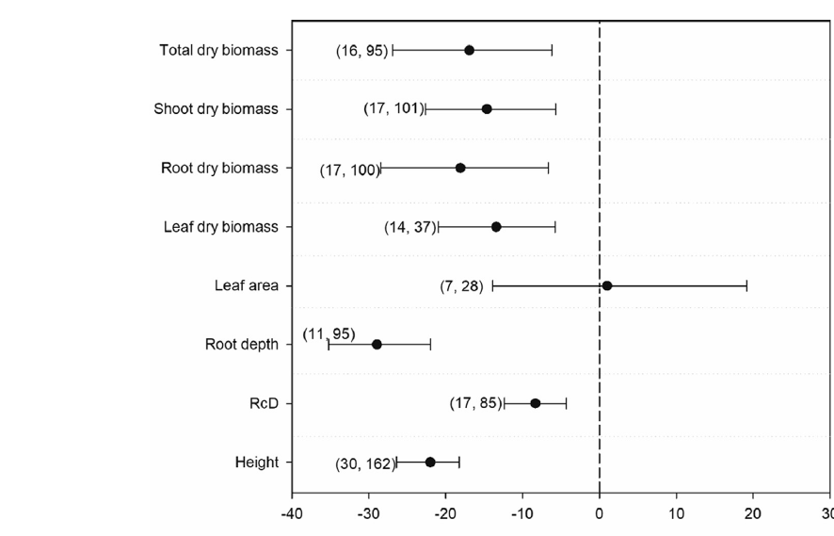
Effets du tassement sur les peuplements forestiers
Effet négatif du tassement
Effet positif du tassement
Biomasse totale
Biomasse aérienne
Biomasse racinaire
Biomasse foliaire
LAI (surface foliaire)
Profondeur d’enracinement
Diamètre au collet
Mariotti et al. 2020
Hauteur des semis
Pourcentage de changement (circulé – témoin)/ témoin × 100
Notes:
Une analyse de la littérature internationale, synthétisée sur cette figure, montre qu’un tassement modéré a des effets significatifs et forts sur les peuplements forestiers. Les ronds noirs correspondent à la moyenne du pourcentage de changement induit par le tassement du sol sur différents paramètres. Entre parenthèses, est indiqué le nombre d’études puis le nombre d’observations qui ont permis de calculer cette valeur. L’effet du tassement sur un paramètre donné est négatif pour les valeurs inférieures à zéro, le zéro étant matérialisé par la ligne verticale discontinue. Les effets sont significatifs quand l’intervalle de confiance (barre noire) ne contient pas 0. On observe que seul le LAI, c’est-à-dire la surface foliaire, n’est pas affectée par le tassement. C’est un constat que vous pouvez faire régulièrement. Au-dessus d’un chemin, le couvert forestier se ferme. L’absence de concurrence permet aux arbres de bordure d’explorer l’espace au-dessus du chemin. Tous les autres paramètres sont significativement dégradés par le tassement, avec notamment une perte d’environ 20 % de biomasse aérienne et 30 % de profondeur d’enracinement.

Slide 8
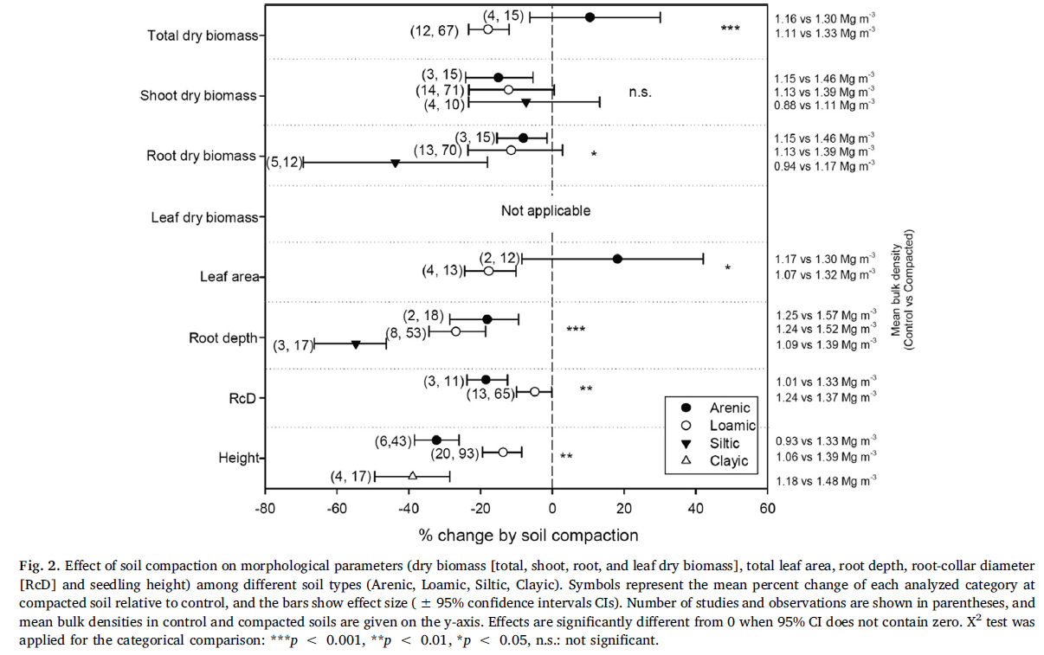
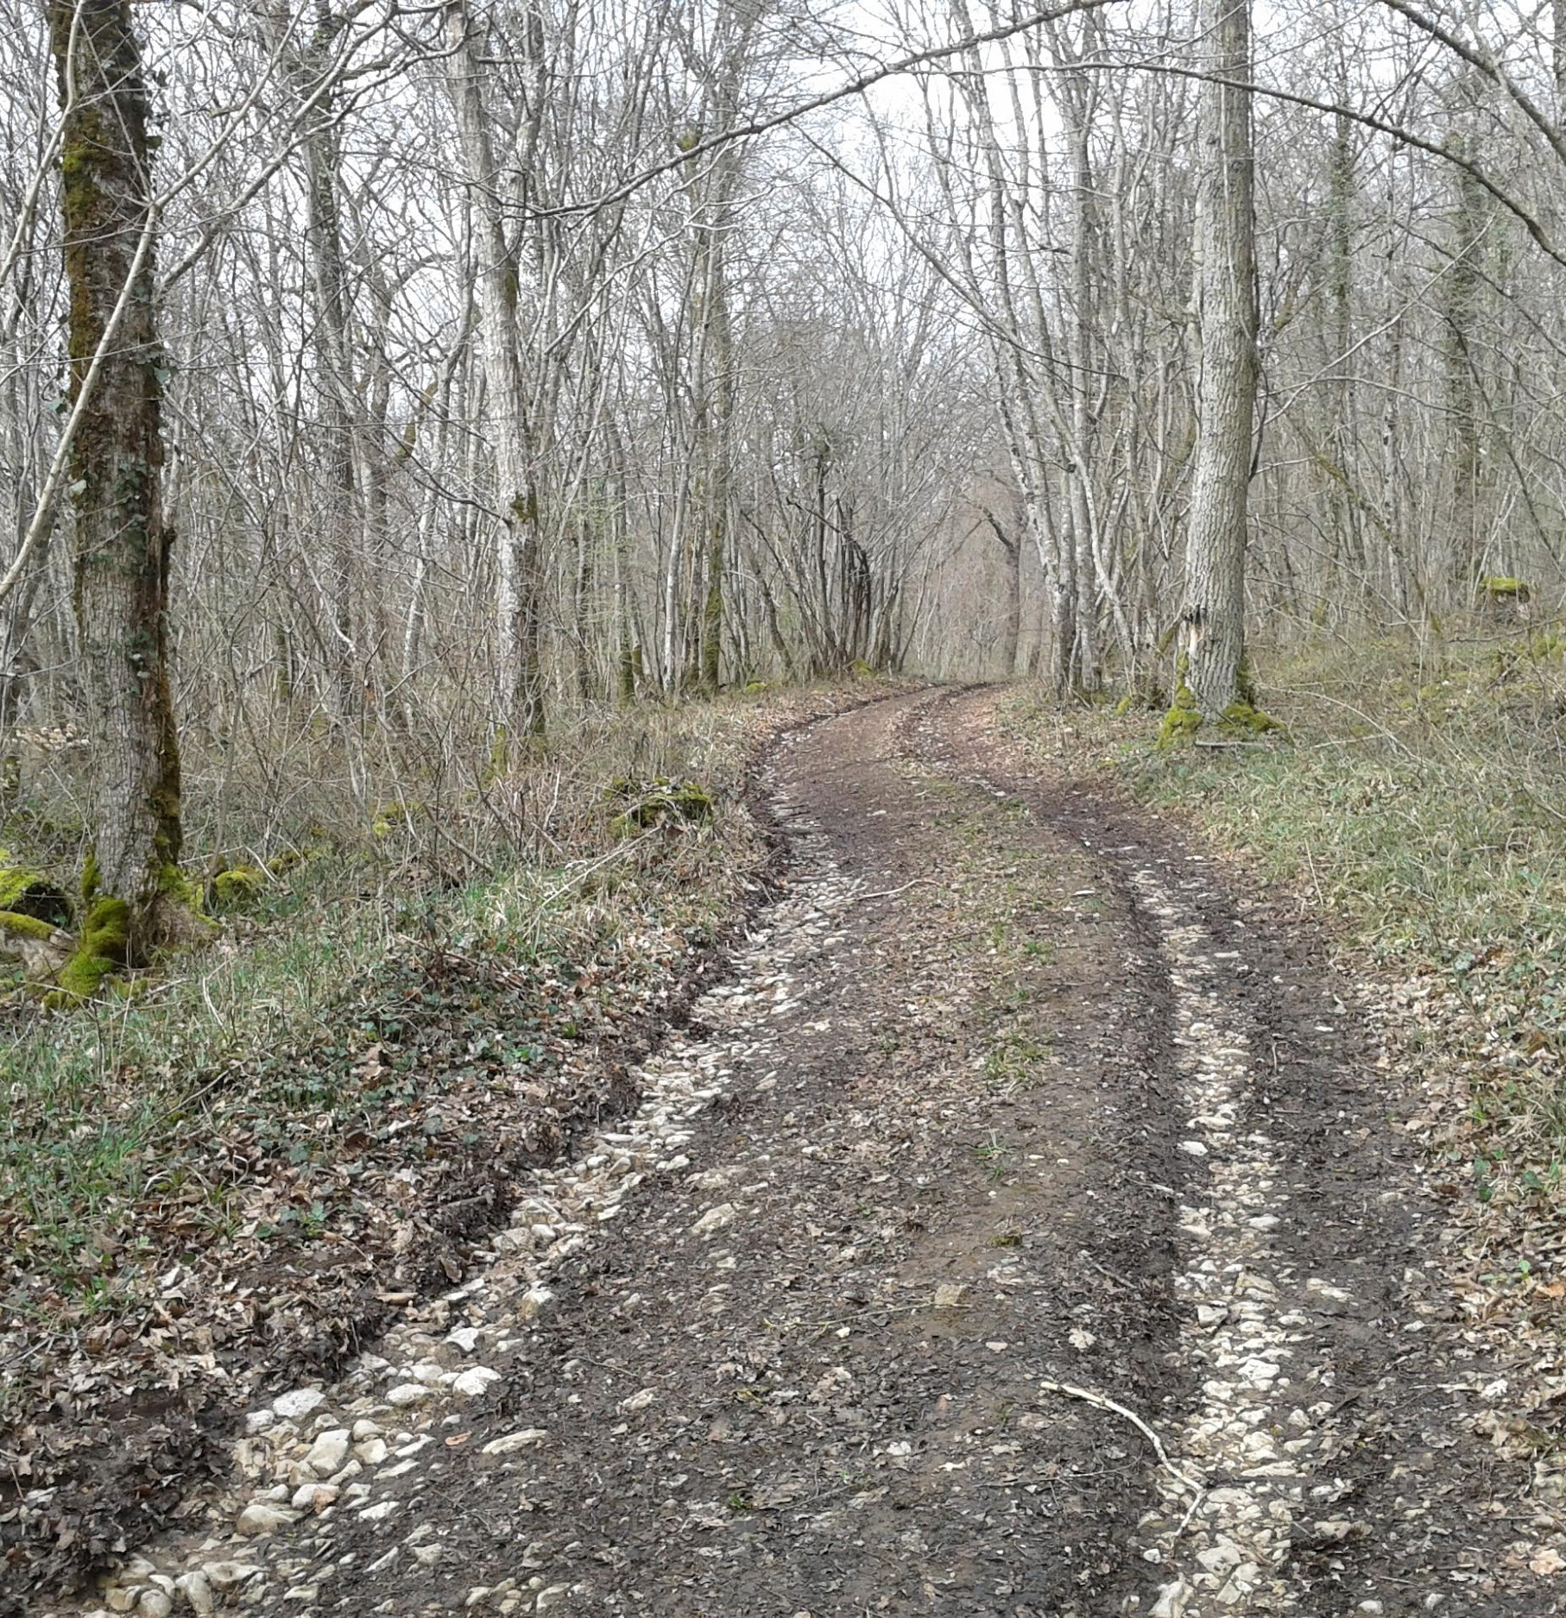
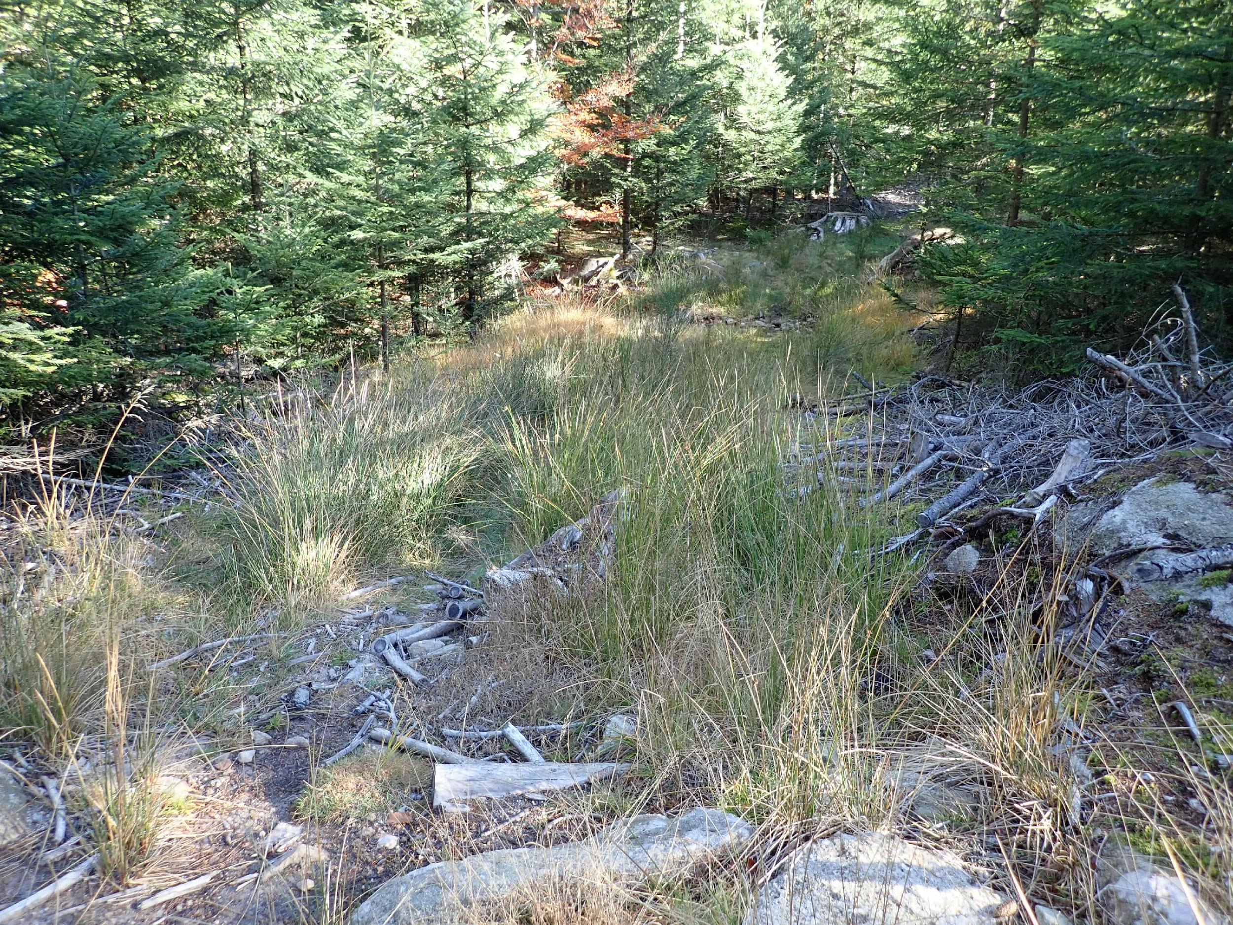
Effets du tassement selon le type de sol
Moins sensible au tassement
Biomasse totale
- Arenic = sableux (> 70% de sable)
- Clayic = argile lourde (>45% argile)
- Siltic = limoneux (> 60% limon)
- Loamic = équilibré (combinaison d’argiles, limons et sables)
Biomasse aérienne
Biomasse racinaire
Plus sensible au tassement
Biomasse foliaire
LAI (surface foliaire)
Profondeur
d’enracinement
Diamètre au collet
Hauteur des semis
Pourcentage de changement (circulé – témoin)/ témoin × 100
Mariotti et al. 2020
Notes:
Cette étude a également analysé si les effets du tassement varient en fonction du type de sol, sur une gamme de sols allant de sols très sableux, les ronds noirs, qui étaient considérés comme non sensibles au tassement, à des sols très argileux, les triangles blancs, en passant par les sols qui étaient considérés comme étant les plus sensibles, soit les sols limoneux, les triangles noirs, et les sols équilibrés, les cercles blancs. L’effet du type de sol sur l’intensité des impacts observés est variable suivant le paramètre considéré. On observe toutefois que l'impact du tassement sur le système racinaire, exprimé sur cette figure à la fois par la profondeur d'enracinement et par la biomasse racinaire, est significativement plus important sur les sols limoneux par rapport aux sols sableux. Alors que l'impact du tassement sur la biomasse aérienne est identique quel que soit le type de sol. En complément de la diapositive précédente, on peut observer que la biomasse racinaire, la profondeur d’enracinement, le diamètre au collet et la hauteur des semis, sont significativement réduits par le tassement quel que soit le type de sols, même sur les sols les moins sensibles au tassement. Les photos illustrent le changement de flore et l’érosion observés suite à des passages d’engins sur un sol très superficiel à forte charge en éléments grossiers. C’est intéressant de voir que même avec une forte charge de cailloux et donc peu de terre fine, un sol peut se déformer lors du passage des engins.

Slide 9
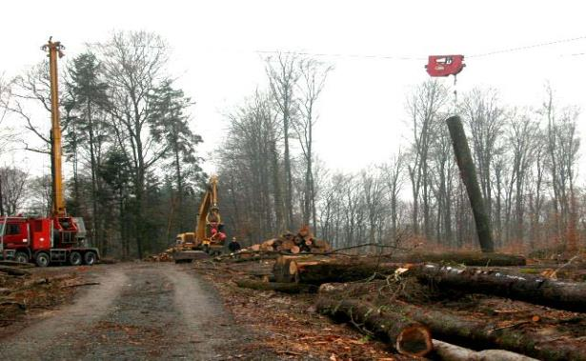
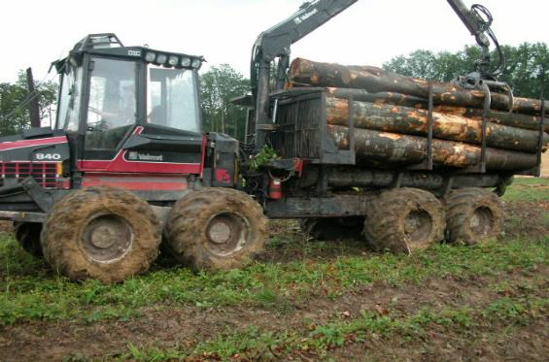
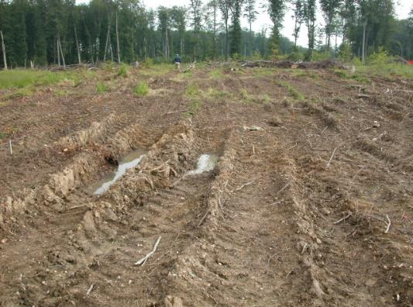
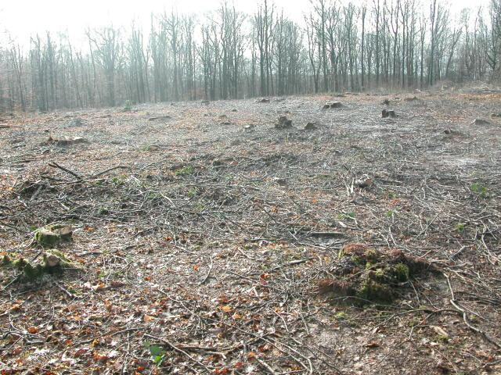
Expérimentation sur les effets du tassement
Sites de suivi à long terme des effets du tassement d’Azerailles (54) et Clermont-en-Argonne (55) :
2 passages (un aller-retour) d’un porteur (Valmet 840) sur sols frais
traitement témoin : coupe rase et débardage par câble mât
traitement tassé : coupe rase, débardage par câble mât puis 2 passages d’un porteur
Création d’ornières de 5 cm en moyenne
Notes:
Afin d’illustrer les conséquences sur le sol d’interventions inadaptées, nous allons maintenant analyser les résultats d’une expérimentation mise en place par l’INRAE avec le soutien de l’ONF sur deux sites expérimentaux français, visant à évaluer l’impact sur le sol de l’utilisation d’un porteur de 20 tonnes en charge. Les deux sites expérimentaux de suivi sur le long terme des effets du tassement sont situés sur des sols similaires issus d’un placage limoneux de 50 cm environ sur une argile, avec quelques traces témoignant de la présence d’une nappe perchée temporaire entre 40 et 50 cm de profondeur. Le premier site, mis en place en 2007, est situé en forêt domaniale des Hauts-Bois, sur la commune d’Azerailles (54), le second, mis en place en 2008, se trouve en forêt domaniale de Grand Pays, sur la commune de Clermont-en-Argonne (55). Les placettes expérimentales mesurent chacune 30 m × 50 m et sont répliquées trois fois afin de permettre le suivi temporel à long terme. Pour les deux sites, une coupe rase a été réalisée sur environ 5 ha. Les deux modalités sont : - un traitement “témoin” où les bois ont été débardés par câble–mât pour ne pas perturber le sol, aucun engin n’a donc circulé sur ces parcelles témoins. - un traitement “tassé” qui correspond à un unique aller-retour, après débardage, d’un porteur d’environ 20 tonnes en charge, dans des conditions de sol frais à humide. Cette circulation a engendré une diminution de hauteur du sol d’environ 5 cm, comme on peut le voir sur la photo de droite.

Slide 10
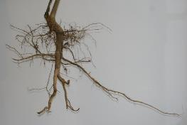
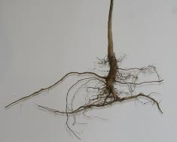
Les effets du tassement sur la porosité
Analyse d’image sur lames minces de sol :
espaces vides en noir
témoin
tassé t0
tassé t+2ans
témoin
0
Bottinelli et al. (2014)
tassé
N.Bottinelli et B.Fatré (2011)
15cm
Notes:
Sur ces sites expérimentaux, nous avons observé un impact immédiat et fort sur la porosité du sol, c’est-à-dire sur les espaces vides indispensables pour aérer le sol, infiltrer et retenir l’eau et permettre l’enracinement. L’image de gauche, représente le sol du traitement témoin, et montre ce que nous observons sur des lames minces de sol prélevées entre 0 et 15 cm de profondeur. Les espaces vides sont en noir les particules solides en blanc. Juste après le tassement engendré par le passage de l’engin, à t=0, sur l’image du milieu, il n’y a quasiment plus de porosité, les tâches noires ont disparu. Deux ans après le tassement, sur l’image de droite, grâce aux cycles de gel-dégel et d’humectation-dessiccation des sols, quelques espaces vides sont de nouveau visibles. Ces vides se sont reformés en surface mais de manière parallèle à la surface du sol selon les plans de fragilité créés lors du tassement. Ces plans de fragilité sont liés au ré-arrangement des particules de sol de manière à résister à la pression qui s’exerce perpendiculairement au sol. Au-delà de 15 cm de profondeur, non présenté ici, le sol a aussi été tassé lors du passage de l’engin, mais moins qu’en surface puisque l’impact diminue en profondeur. Néanmoins, en dessous de 10 cm de profondeur, l’impact initial n’évolue pas dans le temps, donc même aujourd’hui, plus de 10 ans après le tassement, la porosité en profondeur reste faible. A droite, nous observons, 4 ans après tassement, l’impact de l’aller-retour du porteur sur le système racinaire des chênes sessiles plantés juste après tassement à l’automne 2007. Dans les zones tassées, photo du bas, la racine pivotante des chênes a avorté, des racines horizontales ont poussé pour compenser alors que dans les zones témoins, photo du haut, la racine pivotante est bien développée. Le système racinaire de ces chênes affecté par le tassement prospecte donc le sol moins profondément que dans les zones non perturbées par le passage du porteur, avec des conséquences évidentes en terme de nutrition des arbres.

Slide 11
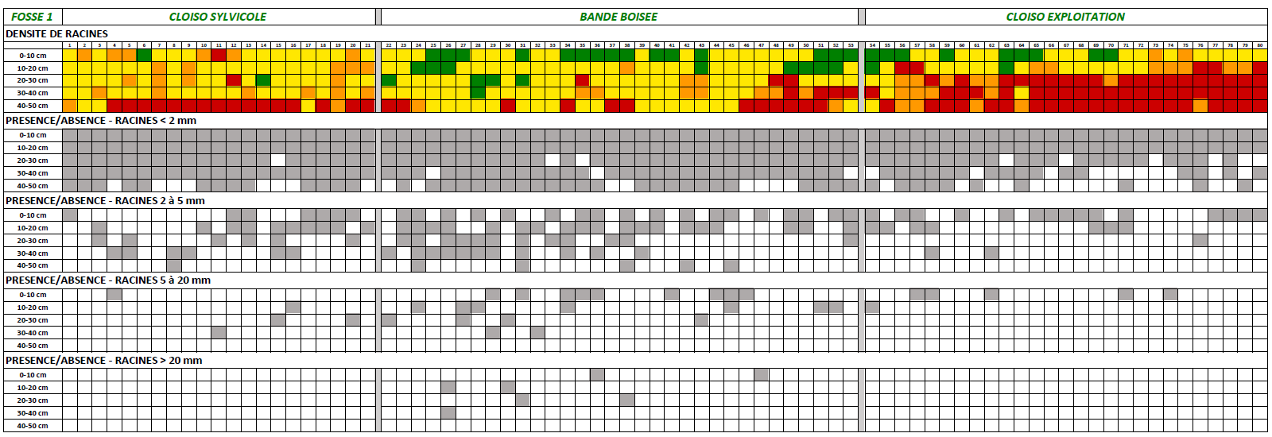
Les effets du tassement sur l’enracinement
dans les cloisonnements
Pousse et al. 2022, rdv technique 73
Notes:
Nous retrouvons des résultats similaires en forêt domaniale de Belfort à partir d’une autre approche. Une fosse a été creusée perpendiculairement à deux types de cloisonnement et à la bande boisée située entre les deux cloisonnements. Les racines y ont été comptées par case de 10 cm sur 10 cm. La première série de lignes colorées nous donne la densité de racines par case de comptage, et ce pour une profondeur totale de 50 cm. En vert la densité est forte, entre 11 et 50 racines par dm² et en rouge la densité est très faible, 1 à 2 racines par dm². Les quatre séries de lignes suivantes indiquent la présence ou l’absence des racines dans chaque case, par classe de dimension de ces racines, d’un diamètre inférieur à 2 mm jusqu’à un diamètre supérieur à 20 mm.
Sur la gauche les résultats dans le cloisonnement sylvicole, au centre ceux de la bande boisée et à droite ceux du cloisonnement d’exploitation. L’enracinement est moins intense et moins profond dans les sols soumis à la circulation des engins, y compris sous cloisonnements sylvicoles qui sont uniquement broyés. Les racines de grande dimension sont fortement affectées par rapport aux racines fines inférieures à 2 mm. Si les racines fines contribuent à l’alimentation en eau et en éléments minéraux, les racines de plus grande dimension sont essentielles pour la stabilité du peuplement. Les cloisonnements d’exploitation qui sont consacrés à la circulation des abatteuses, porteurs et débusqueurs, sont nettement plus impactés que les cloisonnements sylvicoles sur lesquels ne circulent que des broyeurs. Cependant, nous voyons ici que le passage des broyeurs impacte également l’enracinement. En cumulant les deux types de circulation, nous atteignons environ 50 % de la surface de la parcelle qui est impactée par le tassement.

Slide 12
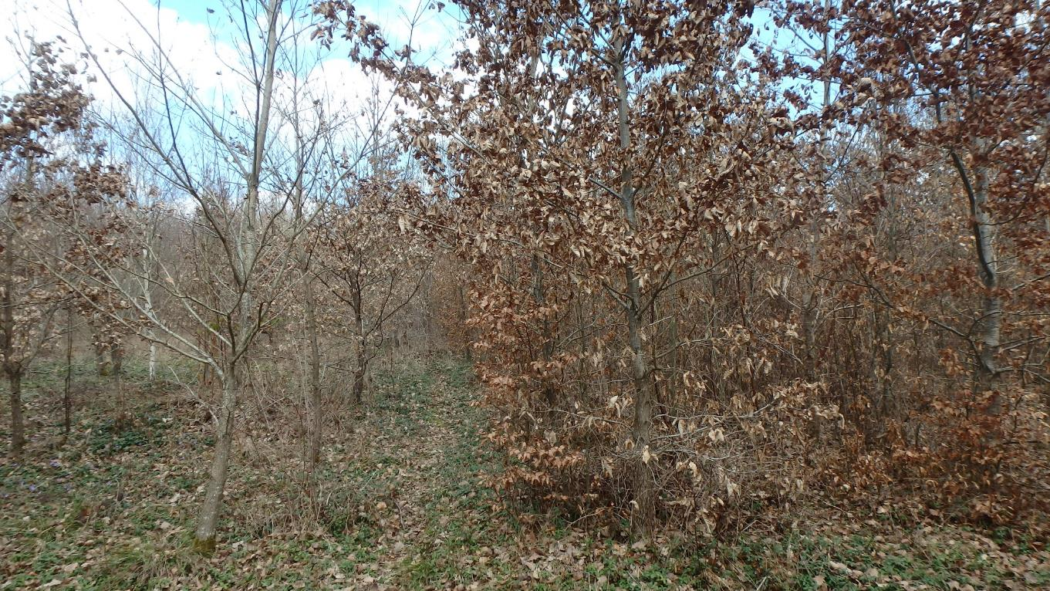
Suivi à long terme des effets du tassement
tassé
témoin
Azerailles, 27/03/2019 (11 saisons de végétation après tassement), Bloc 3
Notes:
Revenons sur les sites de suivi sur le long terme des effets du tassement pour observer l’évolution naturelle de l’écosystème suite au tassement. Nous observons que, 11 ans après le tassement, la croissance du peuplement est toujours plus faible en hauteur et en circonférence avec une perte de 20% en volume sur le site d’Azerailles et de 40% sur le site de Clermont-en-Argonne. Le recrû ligneux observé sur le site de Clermont-en-Argonne est composé en majorité de bouleaux et est autant présent dans le traitement tassé que dans le traitement témoin. Au contraire, sur le site d’Azerailles, le recrû composé en majorité de hêtres et de charmes, est quasiment absent du traitement tassé, comme nous pouvons le voir sur ces photos avec le traitement tassé sur la gauche et le traitement témoin sur la droite. Les chênes du traitement tassé bénéficient donc de moins de gainage et d’élagage naturel et sont plus fourchus, avec des branches basses encore bien présentes. Ce qui devrait avoir des incidences sur les perspectives de commercialisation future, avec une moindre valorisation des bois du traitement tassé.

Slide 13
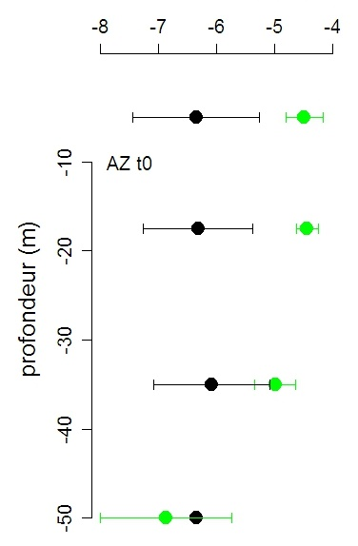
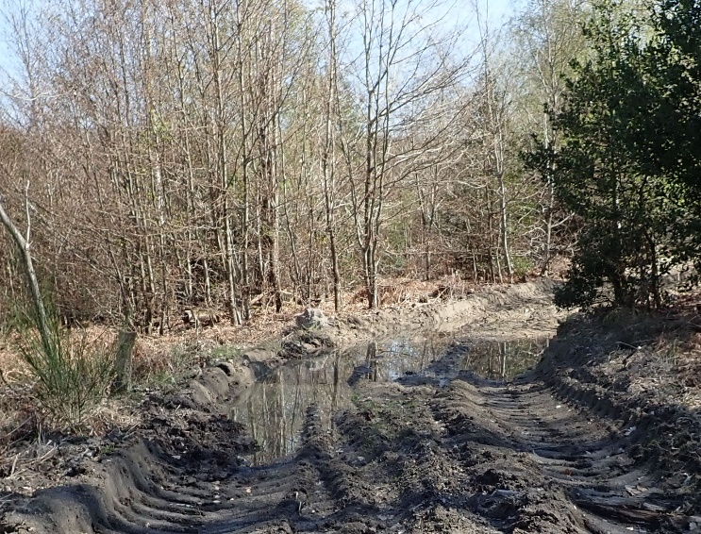
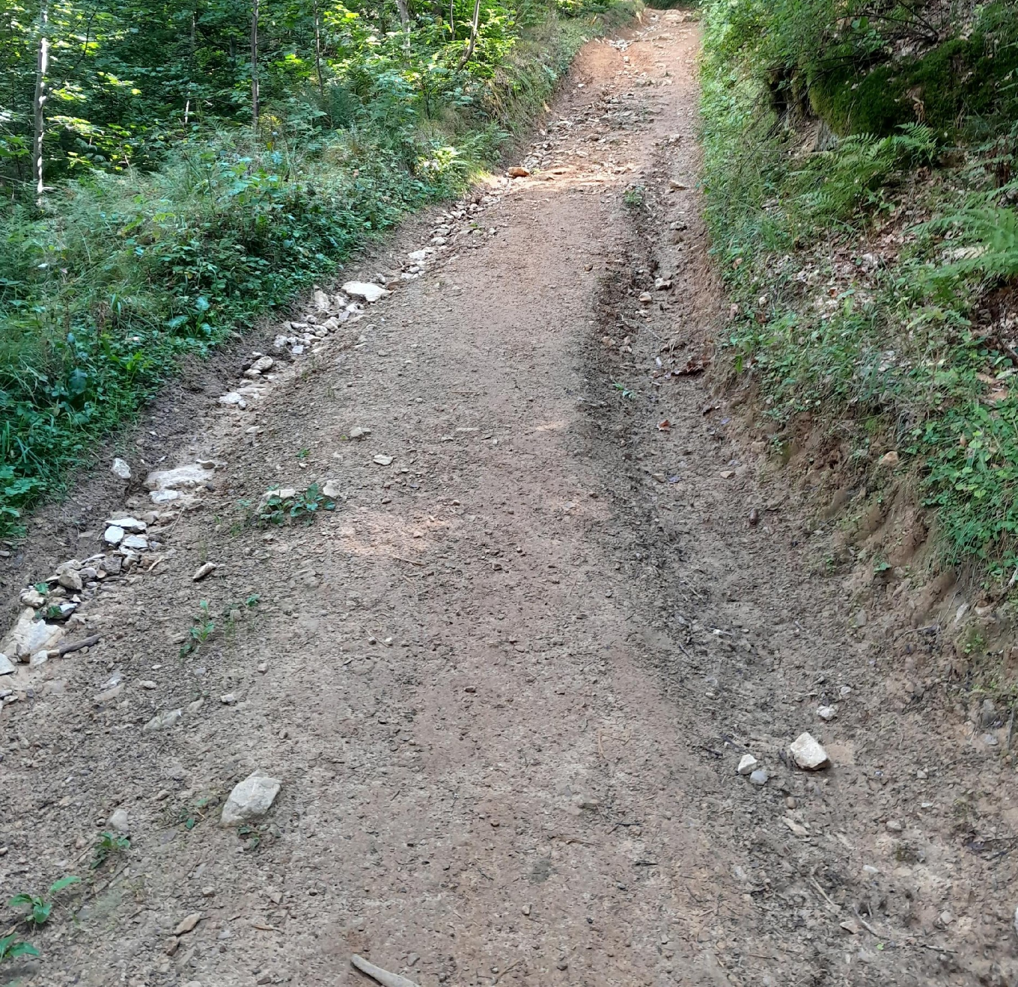
Tassement et perturbation de la circulation de l’eau
Conductivité hydraulique à saturation (10^{x}m/s)
sol non perturbé
teneur en eau /%v
+ 2 passages porteur 20 t
10-15 cm
55-60 cm
16/07/2007
16/07/2014
Augmentation du risque d’engorgement en surface (zone plane)…
… ou du risque d’érosion (pente)
Notes:
Sur ces deux sites expérimentaux nous voyons que les effets du tassement sur la capacité de drainage du sol sont immédiats. Le graphique de gauche montre, juste après le tassement, une diminution nette de la conductivité hydraulique à saturation, qui est la vitesse d’infiltration verticale de l’eau dans le sol quand il est saturé en eau. Nous voyons un impact fort avec une capacité d’infiltration divisée par 100 en surface dans le sol tassé, représenté par les ronds noirs, par rapport au sol non perturbé représenté par les points verts. Cet impact sur l’infiltration verticale de l’eau dans le sol dure longtemps, il est encore visible actuellement 15 ans après le tassement. En effet, le graphique de droite nous montre l’évolution dans le temps, entre 2007 et 2014, de l’humidité du sol à deux profondeurs, 10-15 cm et 55-60 cm. En surface, l’humidité dans le traitement tassé, en noir, est plus élevée que dans le traitement témoin, en vert, sauf en été. En profondeur, l’humidité dans le traitement tassé est toujours plus faible que dans le traitement témoin. Après circulation d’un engin, l’eau s’infiltre difficilement, ce qui augmente le risque d’engorgement en surface pour les zones planes et le risque d’érosion pour les zones de pente, avec dans les deux cas, une faible recharge en eau des horizons profonds. Les risques de sécheresse édaphique et de stress hydrique sont ainsi augmentés par le tassement via des effets négatifs sur la recharge en eau des horizons profonds et sur l’enracinement des arbres.

Slide 14
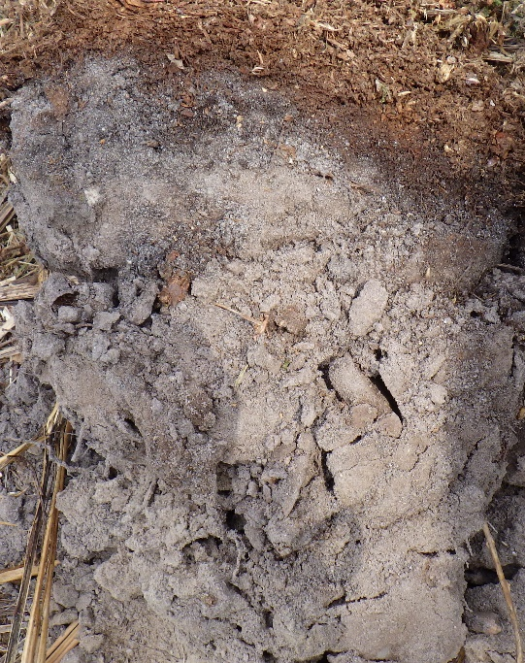
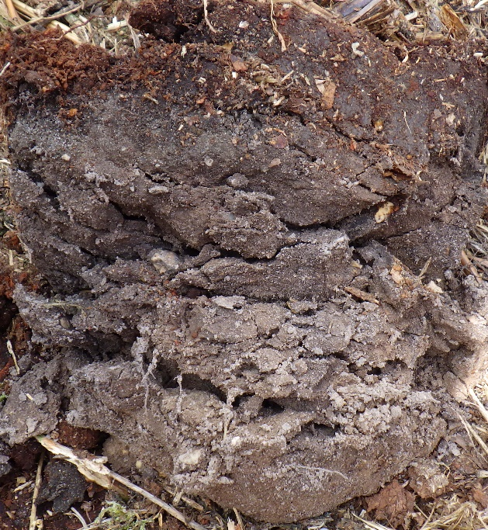
Le test-bêche permet de diagnostiquer simplement l’impact du tassement
Extraire un bloc de sol sur la hauteur de la bêche
Placer l’ensemble du bloc délicatement à la surface du sol et l’ouvrir
Décrire la structure : par classe (grumeleux, polyédrique…) ou par catégorie (méthode VESS)
Sol sableux non perturbé
Sol sableux perturbé
Cf Fiche technique Test-bêche Fiche technique structure
Notes:
Vous pouvez diagnostiquer assez simplement une perturbation de la structure du sol suite aux passages d’engins ou à un travail de sol réalisé dans des conditions inadaptées. Il s’agit de réaliser un test-bêche. Ce test consiste à extraire un bloc de sol sur la hauteur de la bêche soit environ 25-35 cm d’épaisseur, sauf dans le cas de sols très superficiels ou extrêmement compacts. Si le bloc est difficile à prélever sans perturbation, il est conseillé de réaliser une prétranchée, de taille équivalente au bloc à extraire, et de la vider avant de découper le bloc à observer. Placer le bloc extrait à la bêche, délicatement à la surface du sol, ouvrir le bloc et décrire la structure en distinguant tous les horizons. N’hésitez pas à consulter à nouveau la partie 2 de cette formation ou la fiche technique sur la structure, ainsi que la fiche technique sur le test-bêche. La présence d’une structure majoritairement lamellaire ou massive indique qu’il y a eu un ou des passage(s) d’engins ou que le travail des outils de préparation du sol a lissé et compacté le sol au lieu de l’aérer. La structure massive peut aussi exister naturellement pour des sols limoneux acides mal structurés, il est donc essentiel de vérifier si l’origine de la structure est naturelle ou anthropique en multipliant les tests bêche sur la zone étudiée et notamment en observant une zone non perturbée, par exemple entre des arbres trop serrés pour laisser passer un engin.

Slide 15
Vidéo #13 Test-bêche simplifié
A visionner sur Youtube : https://youtu.be/vdaKW3A8i58
Durée : 10 min 5 s
Notes:
Vous pouvez maintenant visionner la vidéo qui montre la réalisation d’un test-bêche.

Slide 16
Vidéo réalisée avec le soutien financier de l’ADEME.
En collaboration avec les partenaires du projet IPRSol.
Voix, réalisation et montage : Solenn Chauvel.

